Slide 1





RM2023赛季南工骁鹰机器人队 第二次全体会议
2022.9.25

Slide 2
会议纲要
1.招新；
2.研发；
3.重要的其他事项；

Slide 3
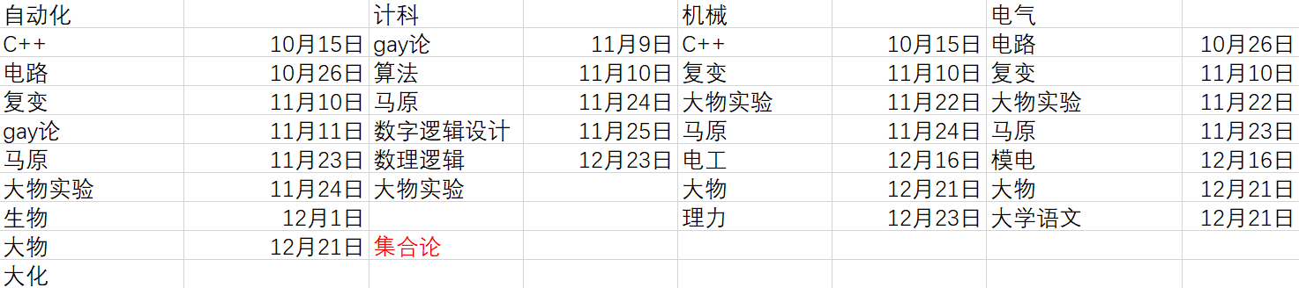
可以不用疲于复习课业的时间大约还有1.45个月
各课大致结课时间

Slide 4
各组招新情况
机械组 进行了两次线下培训，将在十月初收集第一次大作业、进行第一次机试考核
电控组 第一次笔试考核将在26日收卷，27~30日开展第一次面试
视觉组 进行了第一次笔试考核和第一次面试，笔试大都过关，25日开展第一次线下培训
宣传组 24日进行了第一次面试，新生素质普遍较高，朱老师：好卷
硬件组 23日进行了面试，海哥：挺好的

Slide 5
招新需要注意
培训群需要日常有人答疑（可分时段安排）
鼓励引导为主，禁止yygq
技术相关问题留个心眼，不要过于深入以致泄密（泄密必被抓，被抓就杀头）
考核事宜统一口径，不清楚的先问负责人再说
应当传达“我们不是社团”理念（例如假期不愿意付出时间的可以白白了）

Slide 6

研发任务
现阶段几座大山
现阶段几座小山
自瞄稳定性
英雄吊射
电控交接
超级电容
精度设计
……
工程机械臂
平衡步兵
自动步兵

Slide 7
研发任务
上周（有必要开会的）各个技术组和兵种组都开了组会，明确了至少未来一周的进度规划和精准人员安排
我们会了解队员的任务按时执行情况并作相关记录

Slide 8
重要的其他事项
关于报销
由于教务处新规定，超过1000元的支出报销变得复杂
所以购买前必须提前联系 王若曦或戴老师 说明情况，并作相应处理
否则可能会无法报销

Slide 9
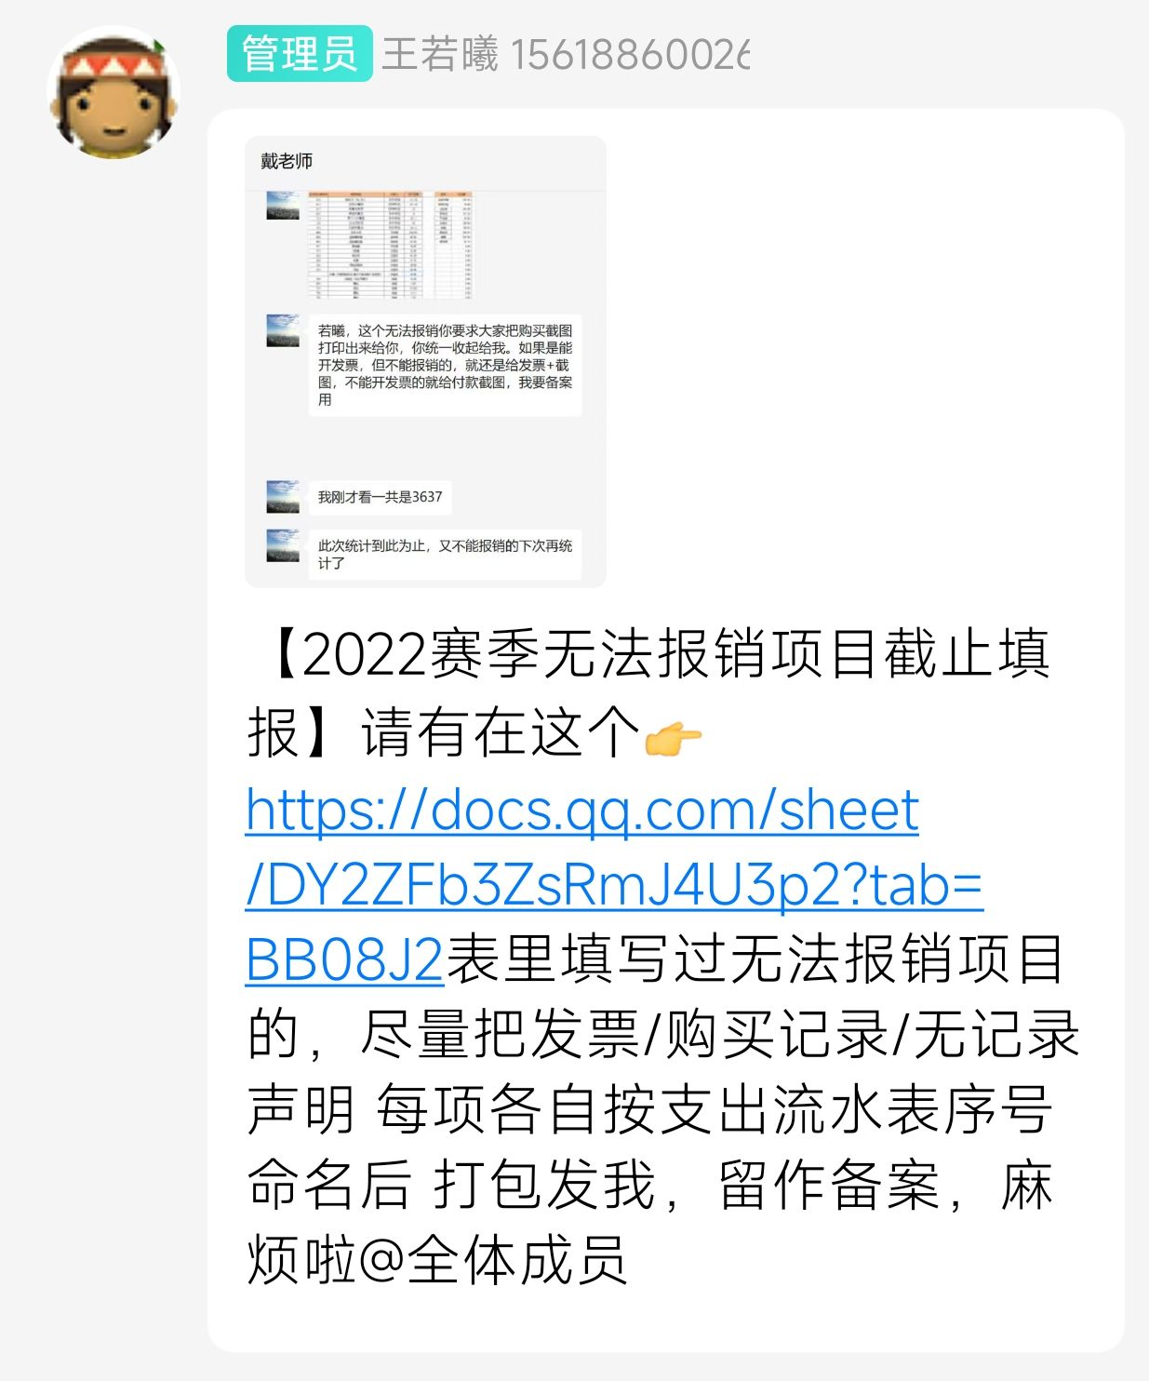
重要的其他事项
关于22赛季无法报销的项目

Slide 10
重要的其他事项
官方要求10.8归还裁判系统
若没有联盟赛，则要等到下学期开始才能再借到裁判系统
所以我们需要重金购买一些裁判系统用于本学期以及寒假的出车、调试

Slide 11
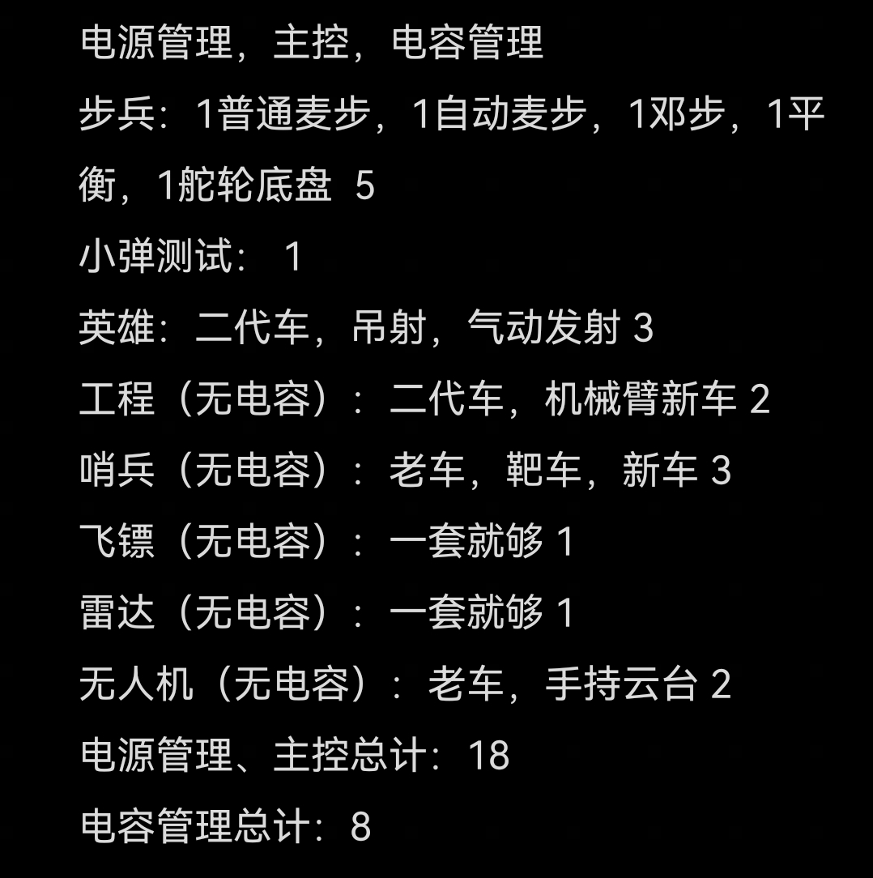
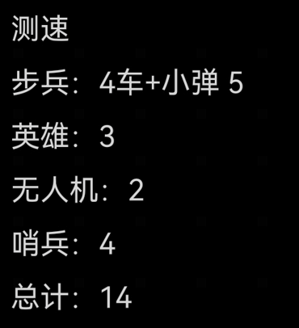
重要的其他事项
还&买裁判系统
经统计需保留的裁判系统模块
大家看看有没有问题

Slide 12
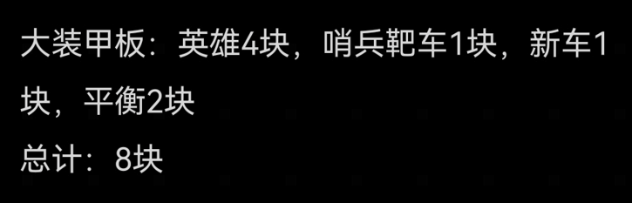
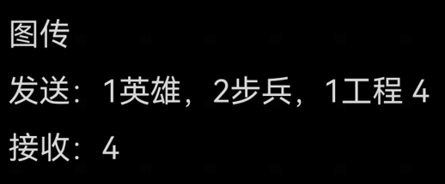
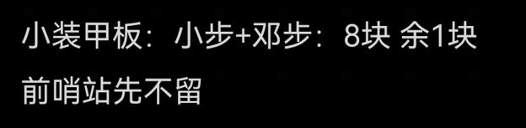
重要的其他事项
还&买裁判系统
经统计需保留的裁判系统模块
大家看看有没有问题

Slide 13

重要的其他事项
裁判系统贵得离谱！！！
以一辆麦轮步兵为例
主控594 + 电源管理620 + 电容管理99 + 灯条630 + 图传接收端1449 + 图传发送端 1449 + 测速619 + 装甲板197*4 + 。。。
= ￥8900
所以，能借用就不购买，爱惜裁判系统！
上个赛季有2个图传接收端弄丢了 ￥-2898 （悬赏?）

Slide 14

重要的其他事项
物资采购
现阶段的物资采购涉及到经费换季问题，我们需要尽量为23甚至之后的赛季屯一些物资。
尽快

Slide 15
展翅天穹....... 向死而生

